Slide 1
ANÁLISIS DE LOS CAMBIOS EFECTUADOS EN LA REGULACIÓN DE LOS SERVICIOS DE TELECOMUNICACIONES Y CONSECUENCIAS SOBRE UN ISP A JULIO 2009.
Integrantes:
Geovanny Francisco Carrillo Diaz
Krystel Maureen Zambrano Cantos

Slide 2
Introducción
La legislación para el sector de las Telecomunicaciones
Protagonistas del sector de las Telecomunicaciones
Análisis situacional de un ISP
Conclusiones

Slide 3
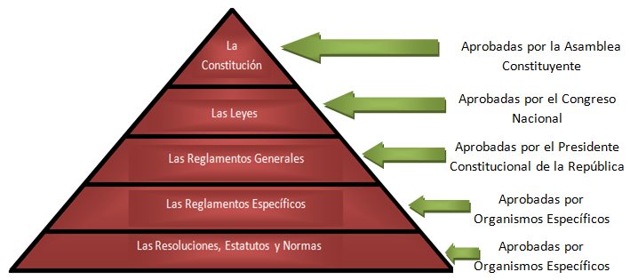
La legislación para el sector de las Telecomunicaciones
Pirámide de Kelsen

Slide 4
Términos jurídicos
Tipos de leyes: Orgánicas y Ordinarias
Reglamentos generales: conjunto de reglas que permiten dar cumplimiento a todas las leyes. Norman la ejecución de una ley y no la altera o cambia su estructura.
Estatutos son las normas que rigen los organismos autónomos del Estado
Ordenanzas son las disposiciones que emiten los Gobiernos Municipales para normar aspectos de sus circunscripciones territoriales

Slide 5
Términos jurídicos
Reglamentos específicos: establecen las normas y procedimientos para la prestación de un servicio específico
Resolución es un instrumento legal emitido por una autoridad gubernamental o un juez
Normas son un conjunto de procedimientos para realizar actividades

Slide 6
Constitución Política del Ecuador
5 de Junio de 1998 y 25 de Julio del 2008
Creación de Organismos de Regulación
Explotación del espectro electromagnético
Régimen de Libre Competencia

Slide 7
Ley Especial de Telecomunicaciones Reformada

Slide 8
Año | Cambios | Descripción | Impacto Económico | Impacto Administrativo
1992 | Creación de EMETEL y SUPERTEL. | Estado prestaba y regulaba servicios. | Monopolización del Mercado por parte del Estado | Exceso de funciones atribuidas a un solo Organismo, lo que produjo una mala administración.
1995 | Creación de CONATEL, CONARTEL, SENATEL y reformas de funciones de SUPERTEL. | Separación de las funciones de Regulación y Control. | Déficit en la economía del país debido a la creación de Organismos Estatales. | Duplicidad de funciones, pugna de poderes, corrupción política para estabilidad laboral de altos cargos, exceso de burocracia, diferencias de criterios y discontinuidad en Planes de Desarrollo.
1996 | Se transforma EMETEL en EMETEL S.A. | Se convierte en sociedad privada. | Aumento de capital y expansión de sus redes con la finalidad de abarcar mayor mercado. | Agilidad en sus procesos adquisitivos que anteriormente debían ser aprobados por la Procuraduría y Contraloría General del Estado.
1997 | Escisión de EMETEL S.A. en PACIFICTEL S.A. y ANDINATEL S.A. | Disolución de empresa en 2 compañías. | Andinatel aumentó la penetración de sus servicios en un 17% mejorando sus utilidades. | Pacifictel se convirtió en un botín político donde imperó la corrupción.
2000 | Régimen de Libre Competencia. | Expansión del mercado de las Telecomunicaciones. | Los costos elevados de las Concesiones de Servicio de Portadores no les permiten a los ISP acceder a ellas. | Prácticas ilícitas por parte de los ISP contradiciendo al Reglamento y al Régimen de Libre Competencia.
2008 | Fusión de PACIFICTEL S.A. y ANDINATEL S.A. formando la CNT (Corporación Nacional de Telecomunicaciones). | Conformación de una empresa más solida y competitiva. | Mejoramiento de la calidad del servicio optimizando recursos tecnológicos. | Optimización de recursos administrativos actualizando Planes de Desarrollo para que respondan a los nuevos requerimientos del mercado.

Slide 9
Reglamentos Específicos de Telecomunicaciones
Para otorgar Concesiones de los Servicios de Telecomunicaciones
Para la prestación de Servicios de Portadores
Para el Servicio de Telefonía Fija Local
Para el Servicio de Telefonía Móvil Avanzado
Para la Prestación de Servicios de Valor Agregado

Slide 10
Reglamentos para otorgar Concesiones de los Servicios de Telecomunicaciones
Duración de la concesión: 15 años
Modificación y renegociación de contrato: 5 años de anticipación
Formas de otorgar una concesión:
Proceso público competitivo de ofertas.
Proceso de subasta pública de frecuencias para brindar servicios de telecomunicaciones.
Adjudicación directa.

Slide 11
Reglamentos para la prestación de Servicios de Portadores
Duración de la concesión: 15 años
Área de cobertura: nacional y con conexión para el exterior
No incluye la concesión para la prestación de servicios finales
Obligatoria la interconexión con otras redes públicas
Supertel es la encargada de la supervisión de la prestación de este servicio

Slide 12
Reglamentos para el Servicio de Telefonía Fija Local
Duración de la concesión: 15 años
Instalación de una central de conmutación: aviso previo con 30 días a los Organismos Reguladores sobre su ubicación geográfica y área de servicio
Presentar informe mensual dentro de 10 primeros días del mes siguiente a Supertel y Senatel.
Sanciones por infracciones se realizarán de acuerdo a lo establecido en el ordenamiento jurídico ecuatoriano

Slide 13
Reglamentos para el Servicio de Telefonía Móvil Avanzado
Duración de la concesión: 15 años
Parámetros técnicos y calidad: calidad de servicio, atención al usuario, emisión de facturas de cobro y; plazos máximos para reparación e interrupción del servicio
Facturación de llamadas de voz se iniciará una vez que el abonado conteste
Llamadas de mensajes de voz se facturarán cuando el abonado deja un mensaje.

Slide 14
Reglamentos para la Prestación de Servicios de Valor Agregado
Título habilitante: Permiso INTRANSFERIBLE
Duración: 10 años
Se requieren Permisos por separado para brindar cada servicio
Modificaciones o ampliaciones: notificar a Senatel
Plazo de inicio de funcionamiento: 6 meses
Formas de brindar el servicio: mediante infraestructura propia y contratación de servicios portadores
Poseen derecho a la conexión desde y hacia sus nodos principales, secundarios y entre ellos, además de acceder a cualquier red pública autorizada.

Slide 15
Protagonistas del sector de las Telecomunicaciones
Organismos de Regulación y Control
Prestadores de Servicios y Operadores de Redes
Usuarios

Slide 16
Organismos de Regulación y Control
CONATEL: ejercer funciones de administración y regulación de las telecomunicaciones en el país
SENATEL: ejecutar la política de telecomunicaciones en el país
SUPERTEL: fortalecer y adecuar los procedimientos de control de acuerdo con las leyes correspondientes al Plan de Desarrollo de las Telecomunicaciones en el Ecuador.

Slide 17
Prestadores de Servicios y Operadores de Redes
Operadores de redes: infraestructura; y Prestadores de servicios: brindan servicios de telecomunicaciones.
Concesión: servicios finales, públicos, portadores y para utilizar las frecuencias del espectro radioeléctrico;
Permiso: Servicios de Valor Agregado y operación de redes privadas.

Slide 18
Prestadores de Servicios de Telecomunicaciones
SERVICIOS FINALES | TELEFONÍA FIJA LOCAL
 | SERVICIO MÓVIL AVANZADO (SMA)
SERVICIOS PORTADORES
SERVICIOS DE VALOR AGREGADO | INTERNET

Slide 19
Impacto de los Servicios de Telecomunicaciones

Slide 20
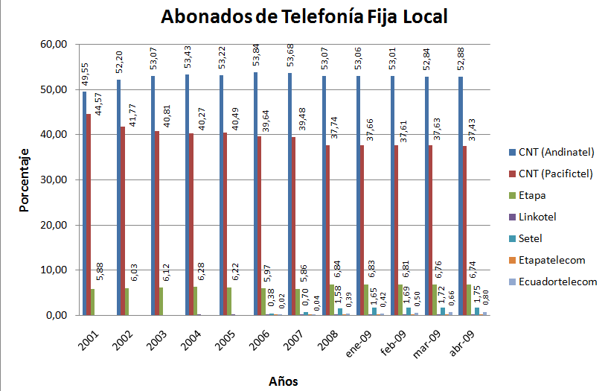
Servicio de Telefonía Fija Local

Slide 21
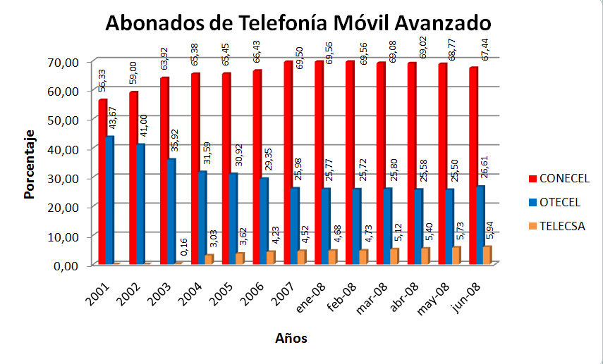
Servicio de Telefonía Móvil Avanzado

Slide 22
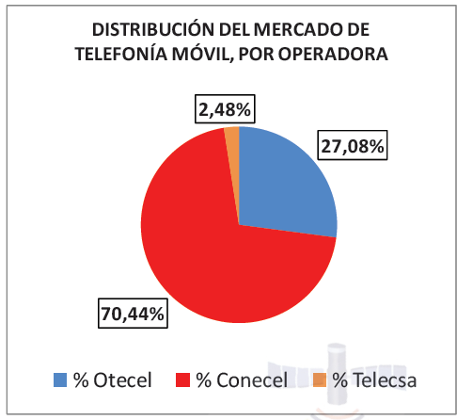

Slide 23
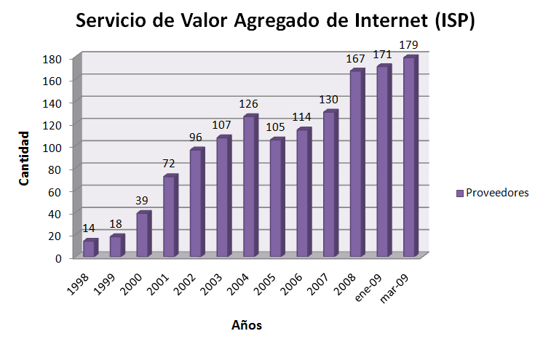
Servicio de Valor Agregado de Internet

Slide 24
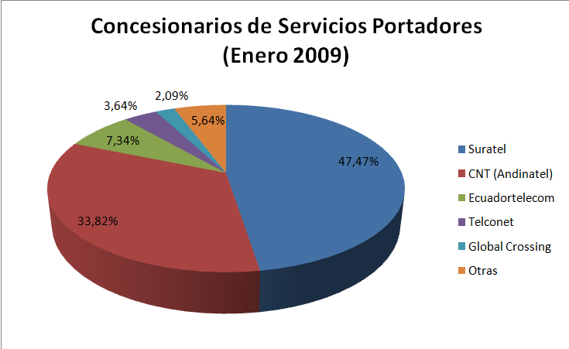
Servicio de Portadores

Slide 25
Tipos de Servicio | Impacto en Competencia | Impacto en Servicio
Telefonía Fija Local | • Monopolio Natural 90.31%: CNT (Pacifictel y Andinatel), fusión con fin de abarcar mayor mercado y resucitar Pacifictel. • Etapa, Linkotel, Setel, Etapatelecom y Ecuadortelecom poseen el 9.69%. | Mejoran calidad de servicio: ofertan otros tipos de servicio como por ejemplo Internet dial-up y banda ancha con acceso inalámbrico.
Telefonía Móvil Avanzado | • Monopolio Natural 70.44%: Conecel. • Otecel y Telecsa obtienen el 27.08% y el 2.48% respectivamente. | • Conecel: beneficios que ofrecen sus Planes Prepago haciendo este servicio más accesible a todos los estratos sociales, además brinda tecnología más avanzada debido a la optimización del ancho de banda mediante el cual transmite datos, Internet y voz. • Otecel y Telecsa abaratan costos en todos sus servicios y mejoran su tecnología.
Valor Agregado de Internet (ISP) | Grandes empresas de ISP abarcan la mayor parte del mercado debido a los elevados costos del permiso y la dependencia del alquiler de Servicios Portadores. | Debido a las ofertas de parte de las grandes empresas competidoras se mejora el servicio y aminoran sus costos.
Portadores | • Suratel y CNT (Ex - Andinatel) poseen 81.29% del mercado. • El 13.07% le pertenece a Ecuadortelecom, Telconet y Global Crossing. • En el 5.64% restante se encuentran empresas que obtuvieron una Concesión para uso particular. | El uso de este servicio depende de la ubicación geográfica que el usuario solicite.

Slide 26
Análisis Situacional de un ISP
Tecnología: inalámbrica operando sobre bandas de frecuencia de uso público, subcontratan circuitos ADSL y enlaces satelitales.
Cobertura: extensible mediante alianzas comerciales con otros proveedores
Servicios: acceso a Internet, enlaces de datos inalámbricos, cableado estructurado, sistemas de seguridad y soluciones sobre IP

Slide 27
Redes de un ISP
Red de acceso internacional: cable submarino y enlace satelital
Red troncal de distribución del ISP: red que une los nodos del ISP a través de cualquier medio
Red de acceso al usuario (última milla): red que comprende el tendido que va desde los nodos de los ISP hasta el usuario final

Slide 28
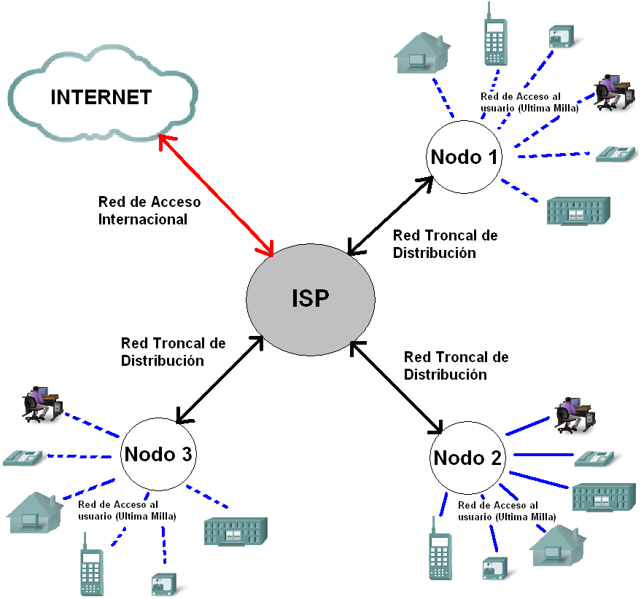
Redes de un ISP

Slide 29
Red de Acceso Internacional
Enlace satelital: Panamsat, Intelsat, GE Americom, Star One, SATMEX, Loral Skynet, New Skies Satellites e Hispasat
Cable submarino: Panamericano, Telefónica (Emergia), Global Crossing, ARCOS y Maya.

Slide 30
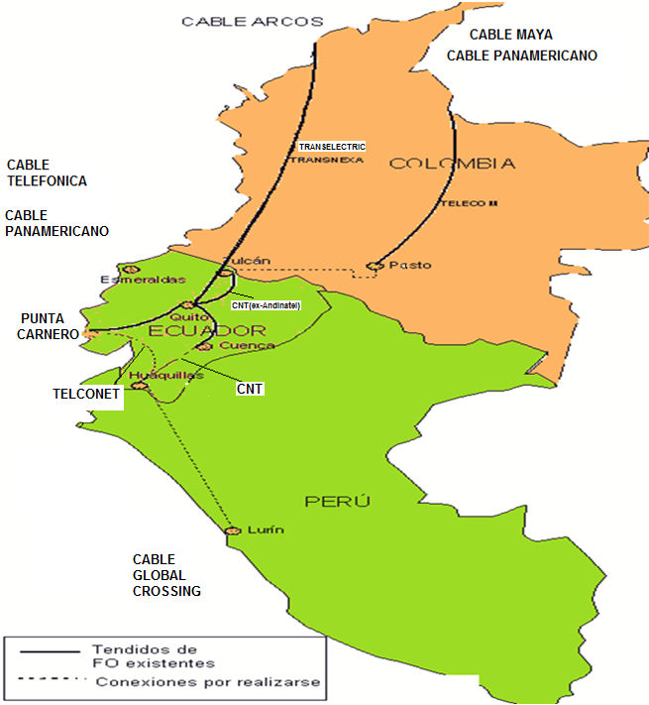

Slide 31
Red de Acceso al Usuario: soluciones típicas, legalización y recomendaciones
Problema | Soluciones | Legalización | Recomendaciones
ISP no puede tender la última milla | Contratación de concesionarios de Servicios Portadores | Por cuenta de los concesionarios | Creación de Portadores Regionales con el fin de ayudar a los ISP aminorar costos de funcionamiento.
 | Contratación de concesionarios de Servicios Finales. | Por cuenta de los concesionarios
 | ISP instala de dispositivos inalámbricos | • Acuerdo con concesionarios de Servicios Portadores que no se encuentren operando • Usuario legaliza como red privada a través de SENATEL

Slide 32
Conclusiones
Creación de Organismos de Regulación y Control provocó duplicidad de funciones y pugna de poderes, diferencias de criterio por parte de los Directivos provocando discontinuidad en Planes de Desarrollo.
Se regulan los servicios más no la tecnología, debido a los grandes avances que ésta sufre.

Slide 33
Conclusiones
Empresas cuyo negocio no es brindar servicios de Telecomunicaciones sin embargo obtuvieron concesiones para beneficio propio.
Abonados del Servicio de Telefonía Fija Local aumentado minoritariamente en los últimos años. CNT ha desarrollado el Servicio de Internet

Slide 34
Conclusiones
Servicio de Telefonía Móvil Avanzado: monopolio natural: Conecel: Planes Prepago, optimización de su ancho de banda transmitiendo datos, Internet y voz.
Concesión para la prestación de Servicios Portadores tiene una seria limitación por el costo de la licencia.

Slide 35
Conclusiones
El Servicio de Valor Agregado de Internet no debe ser regulable debido a que ésta es una red mundial a la que se puede acceder a todo tipo de información.
Grandes impedimentos en el crecimiento de los pequeños ISP: regulación no les permite tender la red de acceso al usuario (ultima milla) y estos tienen que alquilar los servicios de portadores para poder realizarlo.

Slide 36
Conclusiones
La importancia de Portadores Regionales juega un papel muy importante para los ISP – minorar costos.
Soluciones en la legalización de la última milla que los ISP ofrecen a sus usuarios en algunas ocasiones no suelen ser las correctas. Ejemplo: Usuario legaliza por su propia cuenta el enlace.

